Slide 1
Marketing – potřeba a přání
2. seminář
Ing. Daniel Kvíčala
5.10.2021

Slide 2
Obsah
Potřeba a přání
Praktický příklad
Práce ve dvojicích
Diskuse
Notes:
csvukrs

Slide 3
Rozcvička 1 Obecné otázky
Jakou reklamu si pamatujete? TV/FB/IG
Jakého influencera znáte?
Na jakém e-shopu jste nakoupili?
Jakou firmu sledujete na FB/IG?
Jaký slogan firmy znáte?
Jaké logo firmy si vybavíte?
Jaký produkt/službu jste koupili?
Co je Netflix? Produkt/Služba
Na čem vydělává Facebook?
Řekněte příklad B2B firmy.
Řekněte příklad B2G zakázky.
5 minut
Týmy po 4 lidech
Napište odpovědi na otázky
Tým, který má nejvíce, získá bod
Notes:
csvukrs

Slide 4
Potřeba a přání
Opakování z minula – co je potřeba, přání a poptávka
Uveďte příklady
Potřeba – pociťovaný nedostatek
Přání – způsob, jak uspokojím potřebu
Poptávka – přání dostupné v rámci kupní síly
Notes:
csvukrs

Slide 5
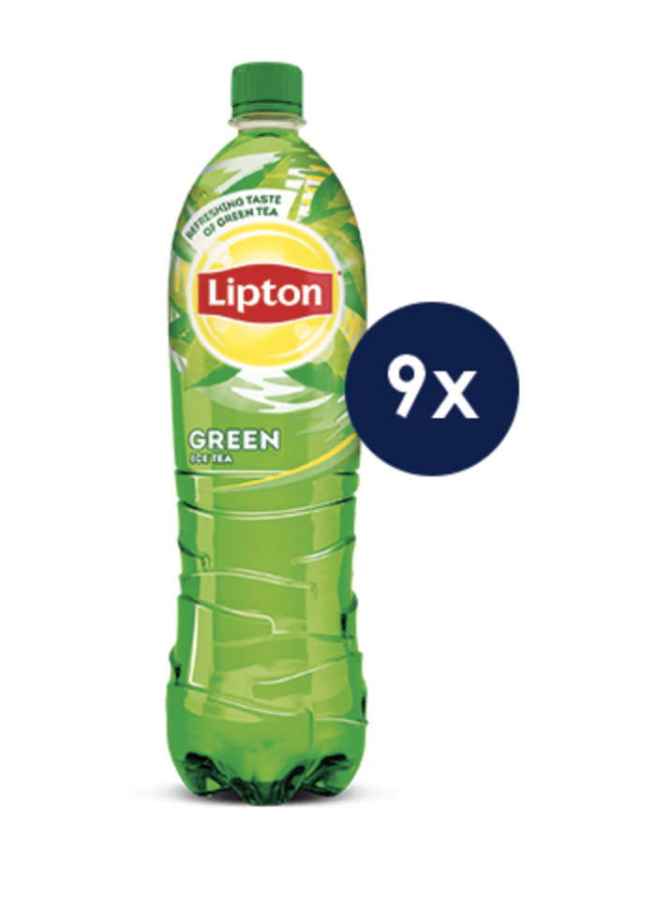
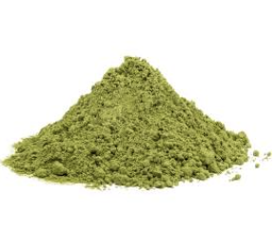
PRAKTICKÝ PŘÍKLAD - ČAJ
Určete POTŘEBU – PŘÁNÍ – POPTÁVKU zeleného čaje

Slide 6
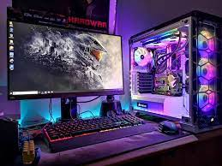
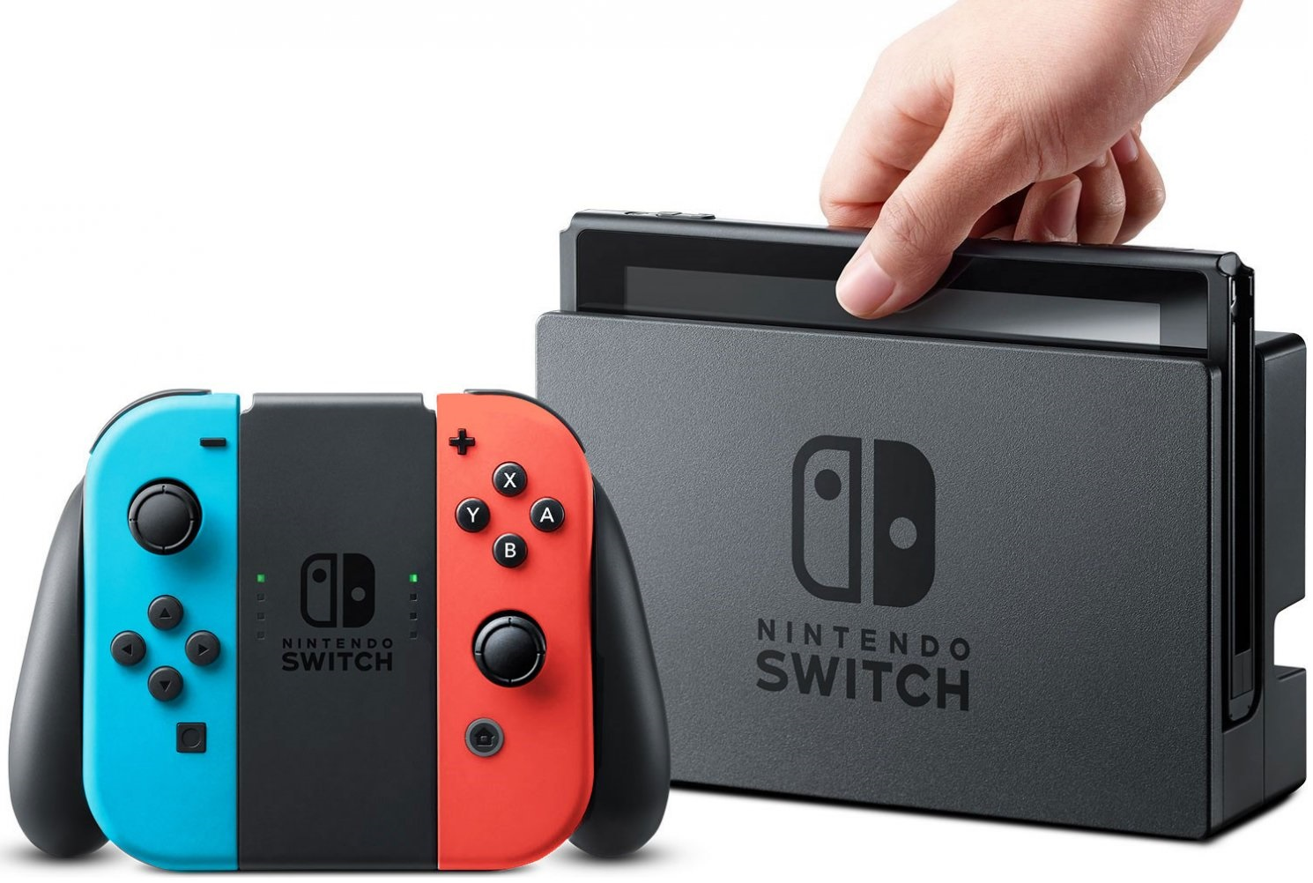
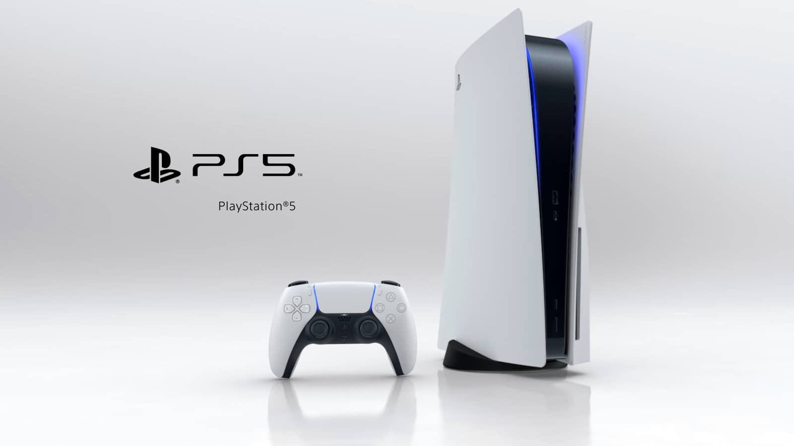
PRAKTICKÝ PŘÍKLAD - Gaming
Určete POTŘEBU – PŘÁNÍ – POPTÁVKU gamingu

Slide 7
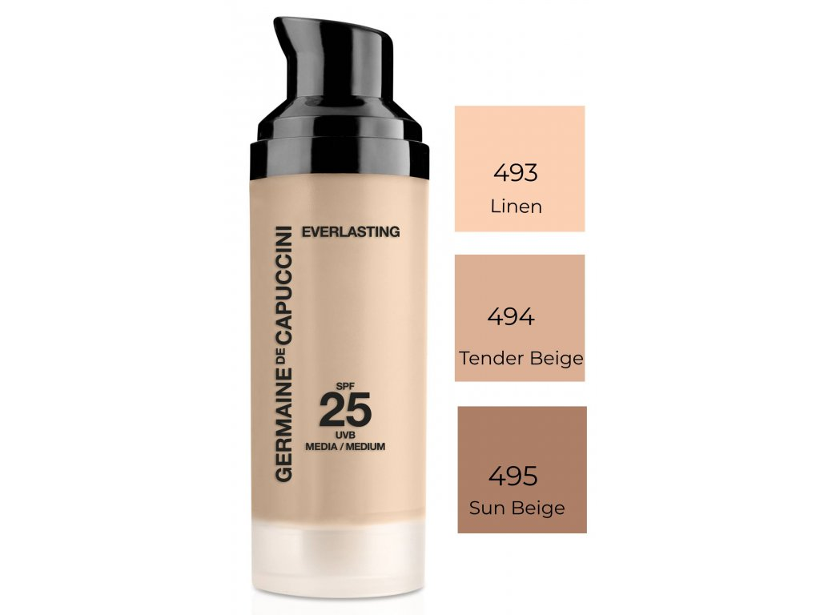
PRAKTICKÝ PŘÍKLAD - kosmetika
Určete POTŘEBU – PŘÁNÍ – POPTÁVKU kosmetiky

Slide 8
Cvičení POTŘEBA – PŘÁNÍ PODEPSAT
Postup:
Vyplňte jednu potřebu a jedno přání na svou A4.
Prohoďte si své papíry s kolegou a vyplňte tři řešení a tři důvody pro to, co jste dostali od kolegy.
Jaká 3 přání plynou z potřeby?
Jaké 3 potřeby splním přáním?
Co budete poptávat pro daná přání?
Přihlásím se na kurz němčiny
Potřebuji se naučit německy
Seženu si učebnici
Příklad řešení:
Najdu si soukromého lektora

Slide 9
Diskuse
Souhlasíte se svými kolegy?
Notes:
csvukrs

Slide 10
